Slide 1



×
U.S. DENTAL INSURANCE & EMPLOYEE BENEFITS / 미국 치과보험·임직원 복지
MAKE DENTAL INSURANCE
MORE ACCESSIBLE.
치아보험이 있어도 실제 진료를 받기는 여전히 어렵습니다.
Employees navigate care. Employers see claims-verified, aggregate evidence.
직원은 필요한 진료를 찾고, 회사는 청구 데이터에 근거한 집계 결과를 확인합니다.
Employee access · Claims-verified evidence on Snowflake / 직원 진료 접근 · Snowflake 기반 청구 검증
Notes:
패널과 부스의 공통 오프닝입니다. 첫 문장은 치아 사진 AI가 아니라 미국 임직원 치과보험·복지의 접근성 문제로 시작합니다. 치아보험 가입가 실제 이용을 보장하지는 않으며, 직원은 network, cost sharing, 실제 예약 가능성을 함께 이해해야 합니다. ICLO는 앞단에서 employee navigation을 제공하고, 뒷단에서 Snowflake 기반 claims-verified aggregate evidence를 만드는 협업 모델을 제안합니다. 대표님은 이 장에서 "A가 메인이고 B′는 문제 제기"라는 내부 구성을 언급하지 않고, 문제에서 협업 방향으로 자연스럽게 전환합니다.
[Sources]
- User-provided CEO and CMO email feedback, 2026-08-05
- /Users/jk0307/Documents/GitHub/iclo/iclo-us-employee-dashboard/output/pptx/ICLO-Snowflake-World-Tour-Option-A-Collaboration-Bilingual-v3.pptx
- /Users/jk0307/Documents/GitHub/iclo/iclo-us-employee-dashboard/output/pptx/ICLO-Snowflake-World-Tour-BPrime-US-Access-Bilingual-v3.pptx

Slide 2
Dental coverage is not the same as access.
×
치아보험에 가입했어도 실제 이용이 쉬워지는 것은 아닙니다.
WHERE TO GO?
HOW MUCH?
WHEN?
어디로 갈까?
얼마가 들까?
언제 갈 수 있을까?
IN-NETWORK CARE
OOP · DEDUCTIBLE · MAX
REAL AVAILABILITY
내 치아보험 네트워크에 포함된 치과
본인부담·공제액·연간 한도
실제로 예약할 수 있는지 확인
Employees rarely see all three in one place.
직원은 이 세 가지를 한 번에 확인하기 어렵습니다.
ICLO · SNOWFLAKE WORLD TOUR SEOUL 2026
02
Notes:
미국 치과보험 friction을 세 질문으로 압축합니다. ① 내 plan에 맞는 in-network provider는 어디인가, ② deductible·coinsurance·annual maximum을 고려하면 비용이 얼마인가, ③ directory가 아니라 실제 예약이 가능한가. "미국에서는 network 밖에 갈 수 없다"고 단정하지 않고, provider choice may be constrained or economically penalized by network and plan rules라는 수준으로 설명합니다.
[Sources]
- ICLO Snowflake external briefing source material
- User-provided CMO email feedback, 2026-08-05

Slide 3
Navigation in front. Evidence in back.
×
앞에서는 이용을 돕고, 뒤에서는 근거를 만듭니다.
Snowflake
Employee experience
Employer evidence
Governed evidence plane
직원 경험
관리형 증거 레이어
기업용 집계 결과
→
→
Benefit understanding
혜택 이해
Network context
네트워크 정보
Requested support
직원 요청에 따른 지원
Claims-confirmed use
청구 데이터로 확인된 이용
Allowed · paid · OOP
허용액·지급액·본인부담금
Aggregate employer view
기업에는 집계 결과만
ELIGIBILITY + PLAN
가입 자격·치아보험 조건
APP EVENTS + CLAIMS
앱 이용 기록·청구 데이터
RAW ORAL IMAGES
SNOWFLAKE
원본 구강 이미지는 통제된 미국 내 저장소에 보관
Authorized structured data + approved signals only
승인된 구조화 데이터와 신호만 저장
Model signals stay separate from automated clinical routing.
이미지 신호와 자동 임상 경로 결정을 분리합니다.
ICLO · SNOWFLAKE WORLD TOUR SEOUL 2026
03
Notes:
여기서 B′의 문제 제기에서 A의 Snowflake 협업 모델로 전환합니다. 직원은 혜택을 이해하고 network context를 확인한 뒤 본인이 요청한 지원을 받습니다. Snowflake는 eligibility, plan, app events, claims를 연결하는 governed evidence plane입니다. 원본 구강 이미지는 별도 통제 저장소에 두고, 승인된 structured data와 signal만 Snowflake에 저장합니다. employer에는 employee-level health signal이나 routing을 노출하지 않습니다.
[Sources]
- ICLO Snowflake external briefing source material
- /Users/jk0307/Documents/GitHub/iclo/iclo-us-employee-dashboard/output/pptx/ICLO-Snowflake-World-Tour-Option-A-Collaboration-Bilingual-v3.pptx

Slide 4
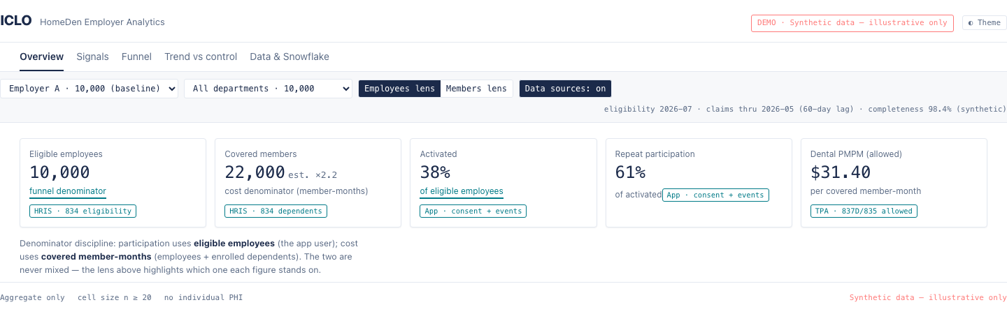
Evidence begins with transparent definitions.
×
숫자보다 먼저, 데이터의 기준이 보여야 합니다.
SYNTHETIC SAMPLE
EMPLOYEE / MEMBER LENS
FRESHNESS + CLAIMS LAG
AGGREGATE · n≥20 · NO PHI
합성 데이터·예시용
직원·가입자 기준
데이터 기준일·청구 지연
집계 결과만·개인 PHI 없음
Not a performance claim—this demo makes data definitions and privacy visible.
성과가 아니라 데이터 기준과 프라이버시 설계를 보여주는 화면입니다.
ICLO · SNOWFLAKE WORLD TOUR SEOUL 2026
04
Notes:
이 화면은 성과 주장이 아니라 구매자가 데이터 정의와 한계를 확인하는 방법의 데모입니다. synthetic data, Employees/Members lens, eligibility 기준일, claims lag, completeness, aggregate only, n≥20 suppression, no individual PHI를 짚습니다. 부스에서는 QR 데모를 열어 denominator와 freshness가 바뀌는 위치를 30초 안에 보여줍니다.
[Sources]
- ICLO Employer Dashboard synthetic demo
- ICLO Snowflake external briefing source material

Slide 5
No year-one savings promise.
×
첫해 절감을 약속하지 않습니다.
ILLUSTRATIVE HYPOTHESIS - NOT AN OUTCOME / 예시 가설 - 실제 결과 아님
Dental plan-paid claims / 치아보험 지급액
Year 1 / 1년차
Prevention + discovered treatment
Prevention and newly discovered treatment can increase claims.
예방진료 이용 + 미치료 상태 발견
예방진료 이용과 미치료 상태 발견으로 치아보험 지급액이 늘 수 있습니다.
Years 2-3 / 2-3년차
Treatment-mix change becomes measurable over time.
치료 구성의 변화는 시간이 지나야 측정할 수 있습니다.
Turnover / 이직률
Tenure changes the economic and employee-experience case.
Baseline / 기준
Year 1 / 1년
Year 2 / 2년
Year 3 / 3년
근속기간에 따라 비용과 직원 경험의 가치가 달라집니다.
Measure allowed, plan-paid and employee OOP separately.
허용액·보험자 지급액·직원 본인부담액을 구분해 측정합니다.
ICLO · SNOWFLAKE WORLD TOUR SEOUL 2026
05
Notes:
첫해 절감을 약속하지 않는 이유를 설명합니다. 예방진료 이용과 미치료 상태 발견이 늘면 year-one plan-paid claims가 먼저 오를 수 있습니다. allowed, plan-paid, employee OOP를 분리하고, turnover와 claims run-out을 포함해 year 1/2/3 시나리오를 검증해야 합니다. 그래프는 hypothesis, not outcome입니다.
[Sources]
- ICLO Snowflake external briefing source material
- Illustrative J-curve; not an ICLO outcome

Slide 6

×
SELECTED FOR TWO FINANCIAL
INNOVATION COHORTS.
핀테크 큐브 9기 · 신한퓨처스랩 12기 선정 완료
Selected · Fintech Cube Cohort 9
핀테크 큐브 9기 선정
Selected · Shinhan Future’s Lab Cohort 12
신한퓨처스랩 12기 선정
Collaboration scoping and validation in progress
협업 과제 발굴 및 검증 진행 중
Notes:
핀테크지원센터 Fintech Cube 9기와 Shinhan Future’s Lab 12기는 이미 선정 완료된 사실입니다. 지원 또는 후보라고 표현하지 않습니다. 현재는 금융사 협업 과제를 발굴·검증하는 단계이며, 이 이력은 치아보험 상품 제조나 자동 인수·심사 기능을 이미 제공한다는 뜻이 아닙니다. 대표님 패널 참여 시에는 "금융사의 HR·복지·데이터 관점에서 실증 가능한 문제를 찾고 있다"는 수준으로 연결합니다.
[Sources]
- User-provided confirmation: Fintech Cube Cohort 9 and Shinhan Future’s Lab Cohort 12 selected
- User-provided CEO email feedback, 2026-08-05

Slide 7
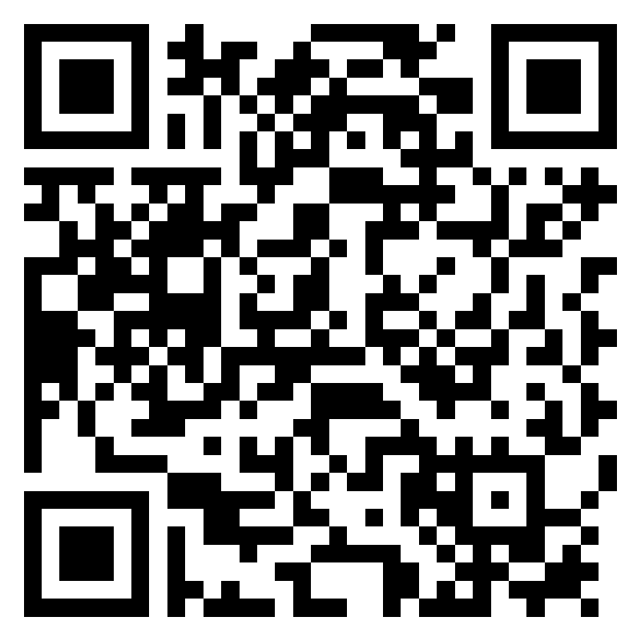
×
LIVE SYNTHETIC DEMO / 합성 데이터 데모
CAN YOUR COMPANY PROVE
HOW DENTAL INSURANCE IS USED?
우리 회사의 치아보험 이용 현황을 데이터로 설명할 수 있나요?
For HR, Benefits and Data leaders at technology and financial-services companies.
Synthetic data · aggregate only · no individual PHI
테크·금융 기업의 HR·복지·데이터 리더와 협업하고자 합니다.
합성 데이터 · 집계 결과만 · 개인 PHI 없음
ASK FOR A WALK-THROUGH / 데모 안내 받기
Let's validate a governed evidence pattern on Snowflake—together.
Snowflake 기반의 데이터 협업 모델을 함께 검증합니다.
SCAN TO OPEN / 스캔해 보기
Notes:
마지막 요청은 막연한 고객 소개가 아닙니다. 1차 청중은 국내 대기업·금융사의 HR·복지·데이터 의사결정자이며, 미국 임직원 치아복지 도입 잠재 고객이자 데이터 협업 파트너입니다. 2차 청중은 Snowflake 생태계 파트너와 투자자입니다. 부스와 패널에서 architecture working session, workload sizing, 한 개 account-team validation, partner readiness 기준을 요청합니다. Snowflake가 ICLO의 AI를 검증하거나 ICLO 전체를 compliant하게 만들어 달라는 요청이 아님을 명확히 합니다.
[Sources]
- User-provided CEO and CMO email feedback, 2026-08-05
- ICLO Snowflake external briefing source material

